Slide 1


Para agregevas, siempre duplicar la segunda diapo.
Machine Learning II
Clase 7
Ingeniería y selección de atributos
(Parte 2)

Slide 2
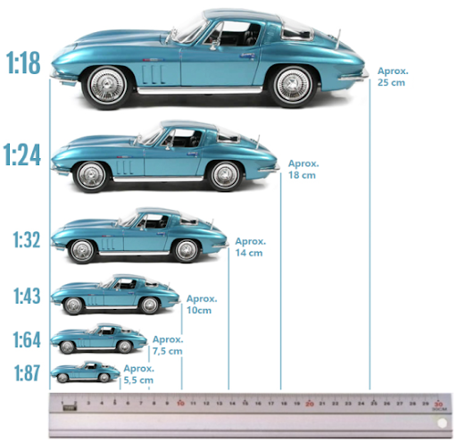
Cambio de escala de atributos
Cuando se trata de características numéricas, tenemos atributos específicos que pueden ser de naturaleza completamente ilimitada, como el recuento de visualizaciones de un vídeo o las visitas a una página web.
El uso de los valores crudos como características de entrada puede hacer que los modelos estén sesgados hacia las características que tienen valores de magnitud realmente altos. Estos modelos suelen ser sensibles a la magnitud o escala de las características, como la regresión lineal o logística. Otros modelos, como los métodos basados en árboles, pueden seguir funcionando sin escalar las características. Sin embargo, se recomienda normalizar y reducir la escala de las características con el escalado de características, especialmente si desea probar múltiples algoritmos de aprendizaje automático en las características de entrada.
‹#›

Slide 3

Escalador estándar
El escalador estándar intenta estandarizar cada valor de una columna de características eliminando la media y escalando la varianza para que sea 1. Esto también se conoce como centrado y escalado y se puede denotar matemáticamente como:
donde a cada valor de la característica X se le resta la media μ y el resultante se divide por la desviación estándar σ.
Otra alternativa es dividir la resultante por la varianza en lugar de la desviación estándar.
‹#›

Slide 4

Escalador min-max
Con el escalador min-max, podemos transformar y escalar nuestros valores de características de tal manera que cada valor está dentro del rango de [0, 1].
Sin embargo, la clase MinMaxScaler en scikit-learn también le permite especificar su propio límite superior e inferior en el rango de valores escalados utilizando la variable feature_range.
Matemáticamente podemos representar este escalador como:
donde escalamos cada valor en la característica X restándolo del valor mínimo en la característica min (X) y dividiendo el resultante por la diferencia entre los valores máximo y mínimo en la característica max(X) - min (X).
‹#›

Slide 5

Escalador robusto
La desventaja del escalado mínimo-máximo es que a menudo la presencia de valores atípicos afecta a los valores escalados de cualquier característica. El escalado robusto trata de utilizar medidas estadísticas específicas para escalar las características sin que se vean afectadas por los valores atípicos.
Matemáticamente, este escalador puede representarse como
donde escalamos cada valor de la característica X restando la mediana de X y dividiendo el resultante por el IQR, también conocido como rango intercuartílico de X, que es el rango (diferencia) entre el primer cuartil (25%) y el tercer cuartil (75%).
‹#›

Slide 6
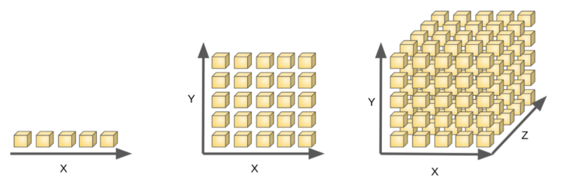
Selección de atributos
Aunque es bueno tratar de diseñar características que intenten capturar algunas representaciones y patrones latentes en los datos subyacentes, no siempre es bueno tratar con conjuntos de características que tengan quizás miles de características o incluso más.
Tratar con un gran número de características nos lleva al concepto de la maldición de la dimensionalidad. Un mayor número de características tiende a hacer que los modelos sean más complejos y difíciles de interpretar. Además, a menudo puede hacer que los modelos se ajusten en exceso a los datos de entrenamiento. Esto conduce básicamente a un modelo muy especializado y ajustado sólo a los datos que se utilizaron para el entrenamiento y, por lo tanto, aunque se obtenga un alto rendimiento del modelo, acabará teniendo un rendimiento muy pobre en los nuevos datos no vistos anteriormente.
El objetivo final es seleccionar un número óptimo de características para entrenar y construir modelos que generalicen muy bien en los datos y eviten el sobreajuste.
‹#›

Slide 7
Selección de atributos
Las estrategias de selección de características pueden dividirse en tres áreas principales en función del tipo de estrategia y las técnicas empleadas para la misma.
Métodos de filtrado: Estas técnicas seleccionan características puramente basadas en métricas como la correlación, la información mutua, etc. No dependen de los resultados obtenidos de ningún modelo y suelen comprobar la relación de cada característica con la variable objetivo que se quiere predecir.
Métodos envolventes: Estas técnicas tratan de capturar la interacción entre múltiples características utilizando un enfoque recursivo para construir múltiples modelos utilizando subconjuntos de características y seleccionar el mejor subconjunto de características que nos da el modelo de mejor rendimiento.
Métodos integrados: Estas técnicas intentan combinar las ventajas de los otros dos métodos aprovechando los propios modelos de Machine Learning para clasificar y puntuar las variables de características en función de su importancia.
‹#›

Slide 8
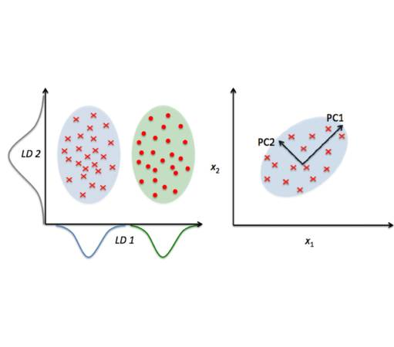
Reducción de dimensionalidad
Tratar con muchas características puede llevar a problemas como el sobreajuste del modelo, modelos complejos, y muchos más que se traducen en lo que hemos mencionado como la maldición de la dimensionalidad.
La reducción de la dimensionalidad es el proceso de reducir el número total de características en nuestro conjunto utilizando estrategias como la selección o extracción.
La extracción de características busca que el conjunto de datos de mayor dimensión con muchas características pueda reducirse a un conjunto de datos de menor dimensión
Una técnica muy popular de transformación lineal de datos de mayor a menor dimensión es el
dimensiones es el Análisis de Componentes Principales, también conocido como PCA.
‹#›

Slide 9
Análisis de Componentes Principales
El análisis de componentes principales, o PCA, es un método que se utiliza para reducir la dimensionalidad de grandes conjuntos de datos, transformando un gran conjunto de variables en uno más pequeño que siga conteniendo la mayor parte de la información del conjunto grande.
La reducción del número de variables de un conjunto de datos se produce naturalmente a expensas de la precisión, pero el truco de la reducción de la dimensionalidad consiste en cambiar un poco de precisión por simplicidad. Los conjuntos de datos más pequeños son más fáciles de explorar y visualizar y hacen que el análisis de los datos sea mucho más fácil y rápido para los algoritmos de aprendizaje automático sin variables extrañas que procesar.
En resumen, la idea del PCA es sencilla: reducir el número de variables de un conjunto de datos, conservando la mayor cantidad de información posible.
‹#›

Slide 10
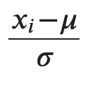
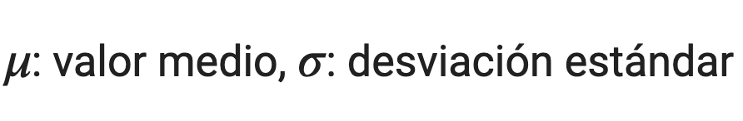
PCA - Paso 1 - Estandarización
El objetivo de este paso es normalizar el rango de las variables continuas iniciales para que cada una de ellas contribuya por igual al análisis.
Más concretamente, la razón por la que es crítico realizar la estandarización antes del PCA, es que este último es bastante sensible respecto a las varianzas de las variables iniciales. Es decir, si hay grandes diferencias entre los rangos de las variables iniciales, aquellas variables con rangos más grandes dominarán sobre las que tienen rangos pequeños (Por ejemplo, una variable que oscila entre 0 y 100 dominará sobre una variable que oscila entre 0 y 1), lo que conducirá a resultados sesgados. Por tanto, transformar los datos a escalas comparables puede evitar este problema.
Una vez realizada la estandarización, todas las variables se transformarán a la misma escala.
‹#›

Slide 11
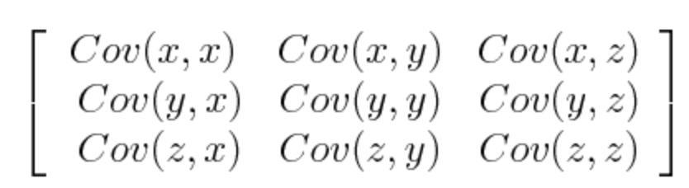
PCA - Paso 2 - Matriz de covarianza
El objetivo de este paso es comprender cómo varían las variables del conjunto de datos de entrada con respecto a la media, o en otras palabras, ver si existe alguna relación entre ellas. A veces las variables están muy correlacionadas de tal manera que contienen información redundante. Así que, para identificar estas correlaciones, calculamos la matriz de covarianza.
La matriz de covarianza es una matriz simétrica p × p (donde p es el número de dimensiones) que tiene como entradas las covarianzas asociadas a todos los pares posibles de las variables iniciales. Por ejemplo, para un conjunto de datos de 3 dimensiones con 3 variables x, y y z, la matriz de covarianza es una matriz de 3×3
‹#›

Slide 12
PCA - Paso 2 - Matriz de covarianza
Como la covarianza de una variable consigo misma es su varianza (Cov(a,a)=Var(a)), en la diagonal principal (de arriba a la izquierda a abajo a la derecha) tenemos en realidad las varianzas de cada variable inicial. Y como la covarianza es conmutativa (Cov(a,b)=Cov(b,a)), las entradas de la matriz de covarianza son simétricas respecto a la diagonal principal, lo que significa que las porciones triangulares superior e inferior son iguales.
¿Qué nos dicen las covarianzas que tenemos como entradas de la matriz sobre las correlaciones entre las variables?
En realidad, lo que importa es el signo de la covarianza:
Si es positiva entonces : las dos variables aumentan o disminuyen juntas (correlacionadas)
Si es negativa : una aumenta cuando la otra disminuye (correlacionada inversamente)
‹#›

Slide 13
PCA - Paso 3 - Calcular autovalores y autovectores de la matriz de covarianza para identificar los componentes principales
Los autovectores propios y los autovalores son los conceptos de álgebra lineal que tenemos que calcular a partir de la matriz de covarianza para determinar los componentes principales de los datos.
Antes de entrar en la explicación de estos conceptos, entendamos primero qué queremos decir con componentes principales.
Los componentes principales son nuevas variables que se construyen como combinaciones lineales o mezclas de las variables iniciales. Estas combinaciones se realizan de forma que las nuevas variables (es decir, los componentes principales) no están correlacionadas y la mayor parte de la información de las variables iniciales se “comprime” en los primeros componentes. Así, la idea es que los datos de 10 dimensiones dan 10 componentes principales, pero el PCA trata de poner la máxima información posible en el primer componente, luego la máxima información restante en el segundo y así sucesivamente, hasta tener algo como lo que se muestra en la siguiente diapositiva.
‹#›

Slide 14
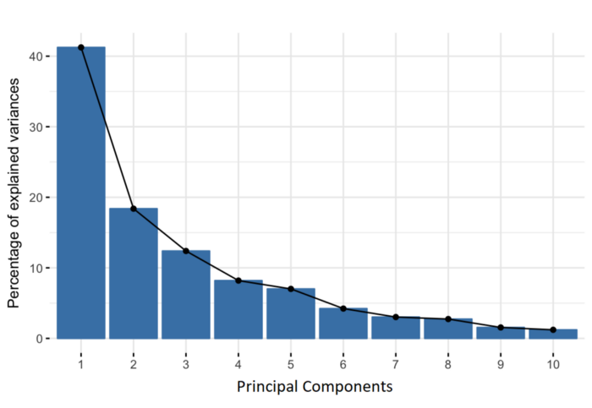
PCA - Paso 3 - Calcular autovalores y autovectores de la matriz de covarianza para identificar los componentes principales
‹#›

Slide 15
PCA - Componentes principales
Organizar la información en componentes principales de esta manera, permite reducir la dimensionalidad sin perder mucha información, descartando los componentes con poca información y considerando los componentes restantes como sus nuevas variables.
Una cosa importante a tener en cuenta aquí es que, los componentes principales son menos interpretables y no tienen ningún significado real ya que se construyen como combinaciones lineales de las variables iniciales.
Geométricamente hablando, los componentes principales representan las direcciones de los datos que explican una cantidad máxima de varianza, es decir, las líneas que capturan la mayor parte de la información de los datos. La relación entre la varianza y la información en este caso es que, cuanto mayor sea la varianza de una línea, mayor será la dispersión de los puntos de datos a lo largo de ella, y cuanto mayor sea la dispersión a lo largo de una línea, mayor será su información. Para simplificar todo esto, piense en los componentes principales como nuevos ejes que proporcionan el mejor ángulo para ver y evaluar los datos, de modo que las diferencias entre las observaciones sean más visibles.
‹#›

Slide 16
¿Cómo se construyen los componentes principales?
Como hay tantos componentes principales como variables en los datos, los componentes principales se construyen de tal manera que el primer componente principal representa la mayor varianza posible en el conjunto de datos.
Por ejemplo, supongamos que el gráfico de nuestro conjunto de datos es como se muestra a la derecha, ¿podemos adivinar el primer componente principal? Sí, es aproximadamente la línea que coincide con las marcas moradas porque pasa por el origen y es la línea en la que la proyección de los puntos (puntos rojos) está más repartida.
Matemáticamente hablando, es la línea que maximiza la varianza (la media de las distancias al cuadrado de los puntos proyectados al origen).
El segundo componente principal se calcula de la misma manera, con la condición de que no esté correlacionado con el primer componente principal (es decir, que sea perpendicular a él) y que represente la siguiente varianza más alta. Esto continúa hasta que se han calculado un total de p componentes principales
‹#›

Slide 17
¿Cómo se construyen los componentes principales?
Para cada autovector existe un autovalor. Y su número es igual al número de dimensiones de los datos.
Son los autovectores y los autovalores los que están detrás de toda la magia explicada anteriormente, porque los autovectores de la matriz de covarianza son en realidad las direcciones de los ejes donde hay más varianza (más información) y que llamamos Componentes Principales. Los autovalores son simplemente los coeficientes adjuntos que dan la cantidad de varianza que lleva cada Componente Principal.
Al clasificar los autovectores en orden de sus autovalores, de mayor a menor, se obtienen los componentes principales en orden de importancia.
‹#›

Slide 18
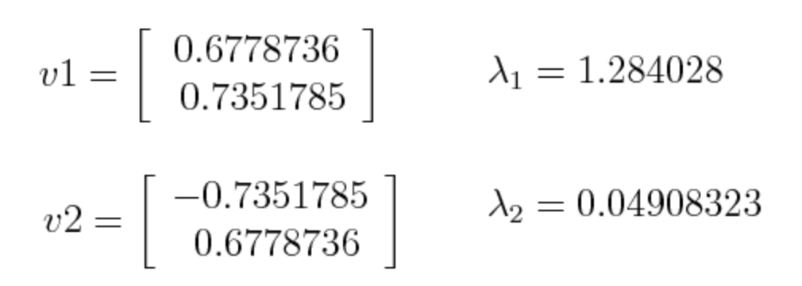
Ejemplo
Supongamos que nuestro conjunto de datos es bidimensional con 2 variables x,y y que los autovectores y los autovalores de la matriz de covarianza son los siguientes:
Si clasificamos los autovalores en orden descendente, obtenemos λ1>λ2, lo que significa que el autovector que corresponde al primer componente principal (PC1) es v1 y el que corresponde al segundo componente (PC2) es v2.
Después de tener los componentes principales, para calcular el porcentaje de varianza (información) que representa cada componente, dividimos el autovalor de cada componente entre la suma de los valores propios. Si aplicamos esto al ejemplo anterior, descubrimos que PC1 y PC2 representan respectivamente el 96% y el 4% de la varianza de los datos.
‹#›

Slide 19
PCA - Paso 4 - Vector de características
Como vimos en el paso anterior, calcular los autovectores y ordenarlos por sus autovalores en orden descendente, nos permite encontrar los componentes principales por orden de importancia. En este paso, lo que hacemos es, elegir si nos quedamos con todos estos componentes o descartamos los de menor significación (de valores propios bajos), y formamos con los restantes una matriz de vectores que llamamos vector de características.
Así, el vector de características es simplemente una matriz que tiene como columnas los autovectores de los componentes que decidimos mantener. Esto lo convierte en el primer paso hacia la reducción de la dimensionalidad, porque si decidimos mantener sólo p autovectores (componentes) de n, el conjunto de datos final tendrá sólo p dimensiones.
‹#›

Slide 20
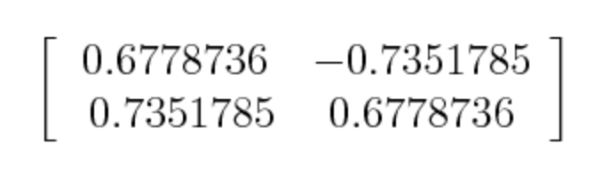
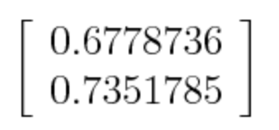
Ejemplo - Vector de características
Siguiendo con el ejemplo del paso anterior, podemos formar un vector de características con los dos vectores propios v1 y v2:
o descartar el autovector v2, que tiene menor importancia
Descartar el autovector v2 reducirá la dimensionalidad en 1 y, por tanto, provocará una pérdida de información en el conjunto de datos final. Pero dado que v2 sólo llevaba el 4% de la información, la pérdida no será importante y seguiremos teniendo el 96% de la información que lleva v1.
‹#›

Slide 21

Último paso: proyectar los datos sobre los ejes principales
En los pasos anteriores, aparte de la normalización, no se realiza ningún cambio en los datos, sólo se seleccionan los componentes principales y se forma el vector de características, pero el conjunto de datos de entrada permanece siempre en términos de los ejes originales (es decir, en términos de las variables iniciales).
En este paso, que es el último, el objetivo es utilizar el vector de características formado mediante los vectores propios de la matriz de covarianza, para reorientar los datos desde los ejes originales a los representados por las componentes principales (de ahí el nombre de Análisis de Componentes Principales).
‹#›

Slide 22
Práctica
MLII - Clase 7 - Práctica.ipynb
‹#›

